Slide 1
改變生命的神
經文：歷代志上4:9-10

Slide 2
歷代志上4:9-10
⁹ 雅比斯比他眾弟兄更尊貴，他母親給他起名叫雅比斯，意思說：我生他甚是痛苦。 ¹⁰ 雅比斯求告以色列的 神說：甚願你賜福與我，擴張我的境界，常與我同在，保佑我不遭患難，不受艱苦。 神就應允他所求的。

Slide 3
歷代志背景
被擄回歸
回顧以色列歷史
追溯神的約和應許

Slide 6
不同之處
“雅比斯比他眾弟兄更尊貴” (more honorable)
“神就應允他所求的”

Slide 7
撒上2:30
“…尊重我的，我必重看他；藐視我的，他必被輕視”
“for those who honour me I will honour”

Slide 8
“雅比斯的禱告”
因雅比斯的禱告合神心意，
所以神稱雅比斯為尊貴

Slide 9
改變生命的神

Slide 10
歷代志上4:9-10
⁹ 雅比斯比他眾弟兄更尊貴，他母親給他起名叫雅比斯，意思說：我生他甚是痛苦。 ¹⁰ 雅比斯求告以色列的 神說：甚願你賜福與我，擴張我的境界，常與我同在，保佑我不遭患難，不受艱苦。 神就應允他所求的。

Slide 11
雅比斯的背景
是猶大的後裔
他母親給他起名叫雅比斯，意思說：我生他甚是痛苦。(v. 9)
雅比斯 = 痛苦
“唔怕生壞命，最怕改壞名” ?

Slide 12
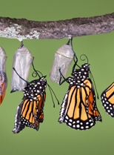
跨越自我限制
¹⁰ 雅比斯求告以色列的 神說：甚願你賜福與我，擴張我的境界，常與我同在，保佑我不遭患難，不受艱苦。
“cried out to God” (呼喊)
突破自我限制
轉化 (transform) 生命

Slide 13
自我限制”

Slide 14
Nick Vujicic 沒有手腳的佈道家

Slide 15
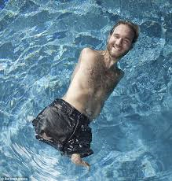
Nick Vujicic

Slide 16
邁向神的國度
不單為自己禱告
更是為神的國度禱告
以神為中心的祈禱
雅比斯的禱告分為四部分 :

Slide 17
1. 抓住神的賜福
“甚願你賜福與我”
“神施恩給我們，是以我們的容量為標準，容量越大，恩典就越多。許多基督徒的追求與信心的容量太小，就只能結出小量的果子而停止。”(滕近輝牧師)
¹⁰ 我是耶和華─你的 神，曾把你從埃及地領上來；你要大大張口，我就給你充滿。(詩81:10)

Slide 18
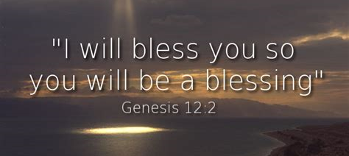
成為別人的祝福
建立在萬族要因亞伯拉罕得福的應許上
所羅門求智慧 (代下1:7,8,10; 王上4:29)

Slide 19
2. 求神擴張境界
“照祂向你列祖所起的誓，擴張你的境界，將所應許賜你列祖的地全然給你”(申19:8)
看得見的境界 (土地、資源、人口、…)
看不見的境界 (多人認識神、福音廣傳、…)
預備爭戰、承擔和接受挑戰
擴張心懷、擴闊視野、踏出安舒區
倚賴神，信靠他

Slide 20
3. 求神的同在
“常與我同在”
= “你的手與我同在” (神賜力量給我)

Slide 21
4. 求神的保護
“保佑我不遭患難，不受艱苦”
患難 (= 苦難、邪惡)
“不受艱苦” = 不受痛苦
“免成為別人的痛苦”
“更新 (或應允禱告) ， 是神自己的工作，在神面前我們只能禱告，禱告不是搖動神的手，而是仰望神施恩的手” (李思敬博士)

Slide 22
總結 - 神是改變生命的神
只有一位神是我們禱告的對象
我們可以求神改變我們的生命
我們可以求福， 去祝福其他人
神永遠是禱告的中心
要倚靠神做神的工作
我們要求神的保護，免受罪惡所勝
https://www.youtube.com/watch?v=tJnJ_fTYofQ

